Slide 1

不能隔绝的爱2
-神的爱
罗马书8章28~39节
2021年3月17日

Slide 2
经文：罗马书8章28~39节
28我们晓得万事都互相效力，叫爱 神的人得益处，就是按他旨意被召的人。
29因为他预先所知道的人，就预先定下效法他儿子的模样，使他儿子在许多弟兄中作长子
30预先所定下的人又召他们来，所召来的人又称他们为义，所称为义的人又叫他们得荣耀
31既是这样，还有什么说的呢？ 神若帮助我们，谁能敌挡我们呢？
32神既不爱惜自己的儿子为我们众人舍了，岂不也把万物和他一同白白地赐给我们吗？
33谁能控告神所拣选的人呢？有神称他们为义了。
34谁能定他们的罪呢？有基督耶稣已经死了，而且从死里复活，现今在 神的右边，也替我们祈求。
35谁能使我们与基督的爱隔绝呢？难道是患难吗？是困苦吗？是逼迫吗？是饥饿吗？是赤身露体吗？是危险吗？是刀剑吗？
36如经上所记：“我们为你的缘故终日被杀，人看我们如将宰的羊。”
37然而，靠着爱我们的主，在这一切的事上已经得胜有余了。
38因为我深信无论是死，是生，是天使，是掌权的，是有能的，是现在的事，是将来的事
39是高处的，是低处的，是别的受造之物，都不能叫我们与 神的爱隔绝；这爱是在我们的主基督耶稣里的。

Slide 3
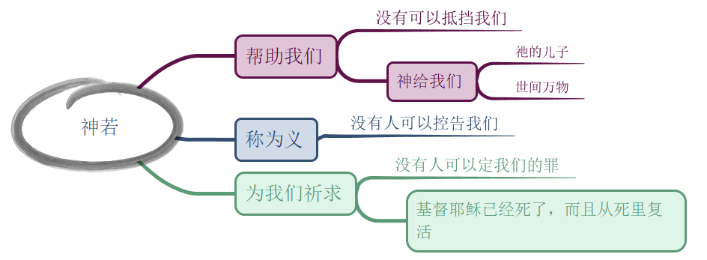
经文：罗马书8章31~34节

Slide 4
1， 谁能抵挡我们？-世界
约翰福音15章19：你们若属世界，世界必爱属自己的；只因你们不属世界，乃是我从世界中拣选了你们，所以世界就恨你们。
约翰福音17章14：我已将你的道赐给他们，世界又恨他们；因为他们不属世界，正如我不属世界一样。
约翰一书2章15：不要爱世界和世界上的事。人若爱世界，爱父的心就不在他里面了。
埃及的法老
非利士人的辖制
世界的喜好

Slide 5
1， 谁能抵挡我们？-血气
罗马书8章 5：因为随从肉体的人体贴肉体的事；随从圣灵的人体贴圣灵的事。6体贴肉体的就是死，体贴圣灵的乃是生命平安。
马可福音14章38：总要警醒祷告，免得入了迷惑。你们心灵固然愿意，肉体却软弱了。
路加福音9章23耶稣又对众人说：“若有人要跟从我，就当舍己，天天背起他的十字架来跟从我。
我们的喜好
我们的软弱
警醒&祷告

Slide 6
1， 谁能抵挡我们？-血气
罗马书8章 5：因为随从肉体的人体贴肉体的事；随从圣灵的人体贴圣灵的事。6体贴肉体的就是死，体贴圣灵的乃是生命平安。
马可福音14章38：总要警醒祷告，免得入了迷惑。你们心灵固然愿意，肉体却软弱了。
路加福音9章23耶稣又对众人说：“若有人要跟从我，就当舍己，天天背起他的十字架来跟从我。
我们的喜好
我们的软弱
警醒&祷告

Slide 7
1， 谁能抵挡我们？-魔鬼
彼得前书5章8务要谨守、警醒，因为你们的仇敌魔鬼，如同吼叫的狮子，遍地游行，寻找可吞吃的人。

Slide 8
1， 神赐我们祂的独生爱子
神的的独生爱子，神赐给了我们
世间万物都是被神造的，也是为其造的
世间万物在神的眼中不重要
但是基督是神的爱子，重要

Slide 9
2， 谁能控告我们？
撒迦利亚书3章4：使者吩咐站在面前的说：“你们要脱去他污秽的衣服。”又对约书亚说：“我使你脱离罪孽，要给你穿上华美的衣服。”

Slide 10
2， 谁能控告我们？ - 世界，自己，魔鬼
马可福音14章55祭司长和全公会寻找见证控告耶稣，要治死他，却寻不着。
使徒行传25章2祭司长和犹太人的首领向他控告保罗
约伯记1章9撒但回答耶和华说：“约伯敬畏 神岂是无故呢？
约伯记2章4撒但回答耶和华说：“人以皮代皮，情愿舍去一切所有的保全性命。
神的应许：
约翰一书1章9我们若认自己的罪， 神是信实的，是公义的，必要赦免我们的罪，洗净我们一切的不义；

Slide 11
2， 谁能定我们的罪？
希伯来书10章10我们凭这旨意，靠耶稣基督只一次献上他的身体，就得以成圣。
11凡祭司天天站着侍奉 神，屡次献上一样的祭物，这祭物永不能除罪。
12但基督献了一次永远的赎罪祭，就在 神的右边坐下了，
13从此等候他仇敌成了他的脚凳。
14因为他一次献祭，便叫那得以成圣的人永远完全。

Slide 12
3， 应用思考
当你朗读罗马书8章31节下的时候，你的体会？
如何对待手机对我们生活学习和信仰的影响？

